Slide 1
Luokan OneNote -muistikirja
Jatko
29.8.2016

Slide 2
Sisältö
Apuohjelma
Työpöytäversio ja synkronointi
Materiaalin lisääminen muistikirjaan (PDF, Powerpoint, Word, Excel)
Upotusten teko (esim. Forms, Youtube)
Oppilastyön arviointi ja kommentointi
Muistikirjan hallinta

Slide 3
1. Apuohjelma
Apuohjelman esittely (Microsoft)
Helpottaa erityisesti
osien ja sivujen jakamista kesken kurssin oppilaan omaan tilaan tai vaikka aivan toiseen muistikirjaan
Opettajalla voi olla sama suunnitteluversio vuodesta toiseen
Oppilastöiden läpikäyntiä
Tietojen yhdistämistä eri oppimisen hallintajärjestelmiin tai opiskelijatietojärjestelmiin
Toimii vain uusimmissa työpöytäversioissa (2013 ja 2016)
Lataus verkon kautta, ks. seuraava dia

Slide 4
1. Apuohjelman lataaminen
Kirjaudu: edupalvelut.fi
Sovellusvalikosta: Class Notebook
Lataa Luokan muistikirja –apuohjelma
Hyväksy käyttöoikeusehdot ja –määräykset
Asenna
Käynnistä OneNote ja avaa muistikirja
Katsotaan eri toiminnot läpi

Slide 5
2. Työpöytäversio ja synkronointi
Avaa muistikirjan online-versio ja valitse Avaa OneNotessa
(Asenna omillekin laitteillesi ilmaiseksi Office-paketti)
Monipuolisemmat työkalut esim. liittää tiedostoja ja muuta materiaalia
Luokan muistikirjan apuohjelma (jos asennettu, ks. edellinen dia)
Varmista aina lopuksi, että viimeisetkin muutokset on synkronoitu
Synkronoi vaikka lopuksi vielä itse (hiiren oikealla)!

Slide 6
3. Materiaalin lisääminen
Ks. kohta Lisää ja kokeile rohkeasti! Tiedoston lisäämisestä (Microsoft)
Windows-laitteiden työpöytäversio monipuolisempi kuin esim. macissa
Onlinessa myös selaimella väliä
Äänitä-toiminnossa aikaraja online-versiossa (Chrome)
Ks. ohjeiden kohta Muistiinpanojen tekeminen

Slide 7
3. Lisää (online, Chrome)

Slide 8
3. Lisää (online, Safari) - huom. Äänitä puuttuu!

Slide 9
3. Lisää (OneNote for Mac 2016)

Slide 10
3. PDF, Powerpoint, Word, Excel
Kokeile eri tapoja (OneNoten versiosta riippuen)
Tiedostotuloste
Liitetiedosto
PDF-tuloste
Excel (paras windows-versiossa)
Olemassa olevan taulukon liittäminen
Uuden taulukon tekeminen

Slide 11
4.1 Upotusten teko (Microsoft Forms)
Microsoft Forms (Kyselyt, testit, itsearvioinnit)
Lähetä lomake.
Kopioi ja liitä linkki.
Kopioi.

Slide 12
4.2 Upotusten teko (esim. YouTube)
Kopioi videon linkki ja liitä OneNoten sivulle.
Huom! Upotus-kohta ei ainakaan vielä toimi OneNoten kanssa (?)
Samalla tavalla esim. Vimeo

Slide 13
5. Opiskelijan työn arviointi ja kommentointi
Apuohjelma auttaa siirtymistä eri oppilaiden töiden välillä.
Onlinessa käytössä tavalliset tekstinkäsittelytyökalut (esim. korostus, alleviivaus, erivärinen fontti).
Työpöytäversiossa piirtotyökalut
Kosketusnäyttökynä

Slide 14
6. Muistikirjan hallinta
Kirjaudu (edupalvelut.fi)
Avaa Class Notebook –sovellus
Muistikirjojen hallinta

Slide 15
6. Ks. eri toiminnallisuudet

Slide 16
6.1 Vain opettaja -osaryhmä
Näkyy vain opettajalle (ja mahdollisille muille opettajille, joille muistikirja on jaettu, esim. sijaiselle)
Esim. materiaaleille, joita opettaja
vielä muokkaa
nostaa vaiheittain näkyviin oppilaille sisältökirjaston puolelle
antaa sijaiselle
käyttää arvioinnissa, (esim. Excelin arviointitaulukot)

Slide 17
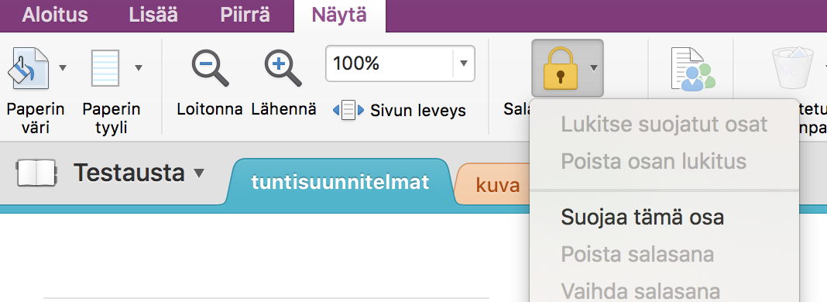
6.2 Muistikirjan hallinta: Salasanasuojaus
Työpöytäversio (esim. yhteistyötilan jakaminen eri pöytäryhmille)

Slide 18
6.3 Poistetut muistiinpanot
Työpöytäversio

Slide 19
6.4 Sivuversiot (esim. online)

Slide 20
6.5 Näytä tekijät

Slide 21
Ohjeita ja opastusta
OneNote-koulutus (Microsoft)
Täältä ohjeita OneNoten eri versioihin (eri laitteille ja eri vuosien versioihin)
Office-koulutuskeskus (Microsoft)
Ohjeita muihinkin Office-paketin sovelluksiin (esim. Excel ja Outlook)

